Slide 1
Python程序编程序工具 介绍

Slide 2
学习参考链接：
1、Python IDEs and Code Editors (Guide)
https://realpython.com/python-ides-code-editors-guide/
2、Python的10大集成开发环境和代码编辑器（指南）
https://juejin.im/entry/5add45df518825673277d344
4、Python+Anaconda+PyCharm的安装和基本使用【适合完全零基础】
https://www.bilibili.com/video/BV1K7411c7EL/?spm_id_from=333.788.videocard.8

Slide 3
集成开发环境与代码编辑器（文本工具）
集成开发环境（IDE，Integrated Development Environment）是专用于软件开发的程序。顾名思义，IDE集成了几款专门为软件开发而设计的工具。这些工具通常包括一个专门为了处理代码的编辑器（例如语法高亮和自动补全）；构建、执行、调试工具和某种形式的源代码控制。
大部分的集成开发环境兼容多种编程语言并且包含更多功能，因此一般来说体积较大，需要时间去下载和安装并且为了正确使用需要进行配置。
与集成开发环境相比，出色的专用代码编辑器往往体积更小更迅捷，也具有语法高亮和代码格式化功能，只是其他的功能较少。

Slide 4
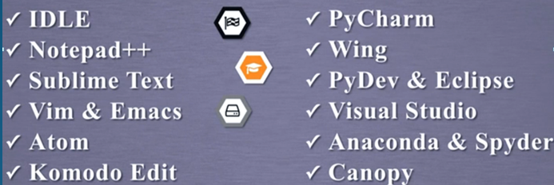
一、常用Python 开发工具 （分以下二类）
1、代码编辑器
（文本工具）
2、集成开发环境

Slide 5
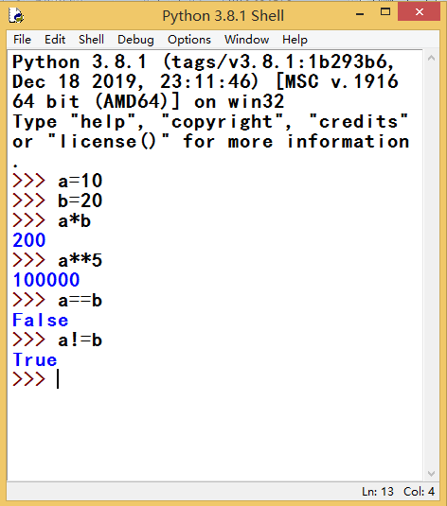
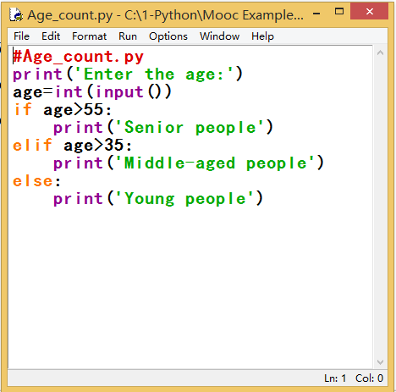
二、代码编辑器（文本工具）
1、IDLE：Python自带的编辑工具
包括交互式和文件式两个形式。
适用于：
Python入门
功能简单直接
较短的代码行
交互式
文件式

Slide 6
2、Sublime Text 网址：www.sublimetext.com 特点：语法高亮、自动补齐、不同顔色标注。
专为程序员开发的第三方专用编程工具
专业编程体验
多种编程风格
工具非注册免费使用
优点：Sublime Text很受专业编程人员的喜爱。从代码编辑器的角度来看，Sublime Text迅捷小巧并且具有良好的兼容性。
缺点：在Sublime Text中安装扩展插件可能会比较棘手，另外不支持直接在编辑器内部执行或调试代码。

Slide 7
三、Python集成开发工具
1、PyCharm
类别：集成开发环境
网址：www.jetbrains.com/pycharm/
PyCharm是最好的一个（也是唯一一个）专门面向于Python的全功能集成开发环境。同样拥有付费版（专业版）和免费开源版（社区版），PyCharm不论是在Windows, Mac OS X系统中, 还是在Linux系统中都支持快速安装和使用。
开箱即用，PyCharm直接支持Python开发环境，打开一个新的文件然后就可以开始编写代码。你也可以在PyCharm中直接运行和调试Python程序，并且支持源码和项目的管理。

Slide 8
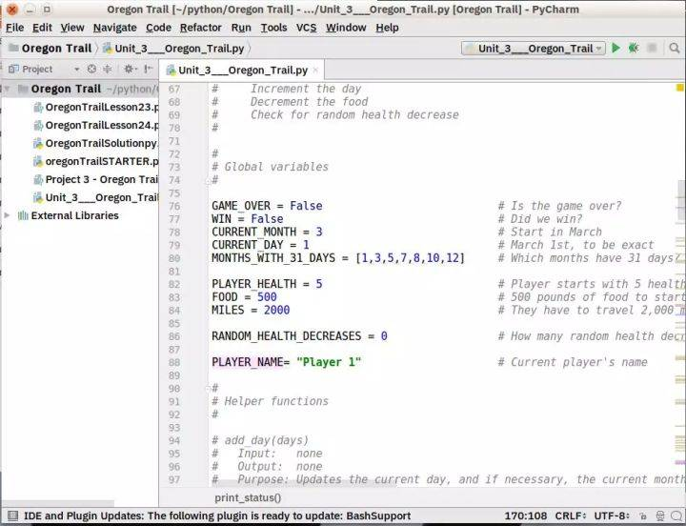
PyCharm运行界面
优点：真正的Python集成开发环境，拥有众多便利和支持社区。它的编辑、运行和调试功能统统开箱即用。
缺点：PyCharm存在加载较慢的问题，另外对于已有的项目，默认设置可能需要调整。

Slide 9
2、Spyder
类别：集成开发环境
网址：github.com/spyder-ide/…
Spyder是一款为了数据科学工作者做了优化的开源Python集成开发环境。它是附在Anaconda软件包管理器发行版中。
Spyder集成了诸如SciPy、NumPy和Matplotlib等公共Python数据科学库。
Spyder拥有大部分集成开发环境该具备的功能，例如具备强大语法高亮功能的代码编辑器，Python代码补全，甚至是集成文件浏览器。
Spyder兼容Windows、macOS和 Linux系统并且是一个完全开源软件。

Slide 10
3、Eclipse + PyDev
类别：集成开发环境
网址：www.eclipse.org
Python工具：PyDev, www.pydev.org
Eclipse是一款面向Java开发的兼容Linux, Windows和OS X的集成开发环境。它拥有丰富的插件和扩展功能市场，这使得Eclipse适用于各种各样的开发项目。
其中一个插件就是PyDev，它支持Python调试、代码补全和交互式Python控制台，是开源的IDE开发工具。在Eclipse中安装PyDev的安装方法：只需从Eclipse中选择“Help”点击“Eclipse Marketplace”然后搜索PyDev。点击安装，必要的时候重启Eclipse即可。但要能够熟练使用，需要一定的开发经验。

Slide 11
4、Visual Studio
类型：集成开发平台
网址：www.visualstudio.com/vs/
Python工具：Python Tools for Visual Studio, 也称PTVS
与Eclipse进行多方面比较，由Microsoft建立的Visual Studio是一款全功能集成开发平台。VS仅兼容Windows和Mac OS系统，它既提供了免费版（社区版）也提供了付费版（专业版和企业版）。VS支持各种平台的开发，并且附带了自己的扩展插件市场。
Python Tools for Visual Studio (又名PTVS)实现了在VS中进行Python编程并且支持Python智能感知、调试和其他工具。
优点：就像Eclipse一样，如果已经安装了VS那么添加PTVS时非常便捷。
缺点：和Eclipse相同如果仅仅为了Python，那么VS是一个大型下载任务。另外因为VS并不支持Linux系统

Slide 12
5、Wing 类别：集成开发环境
特点：
公司维护，工具收费
调试功能丰富
版本控制，版版本同步
适合共同开发合作，调试上万行的程序

Slide 13
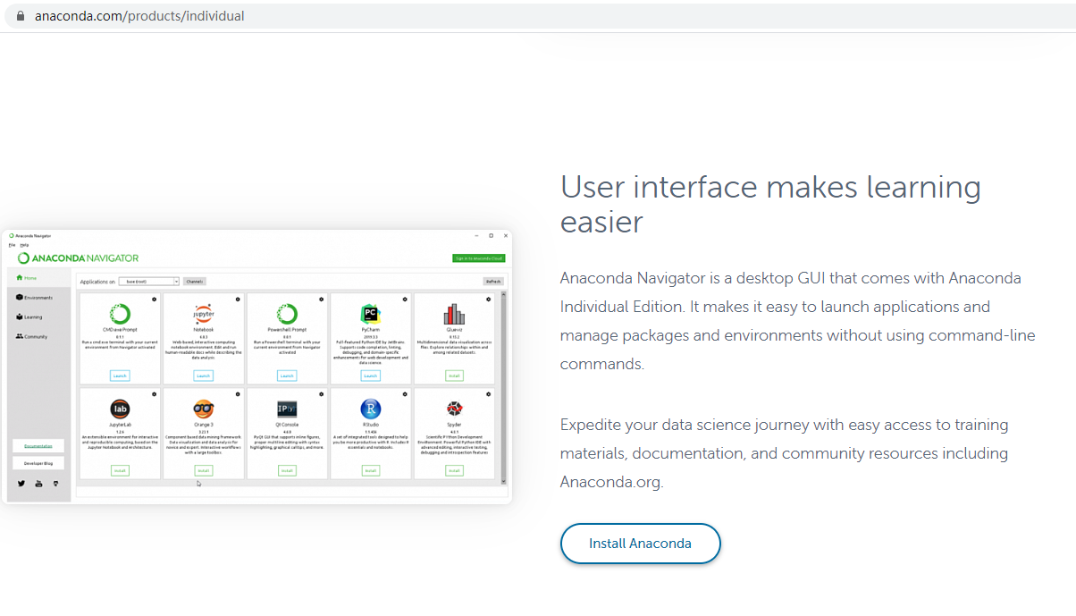
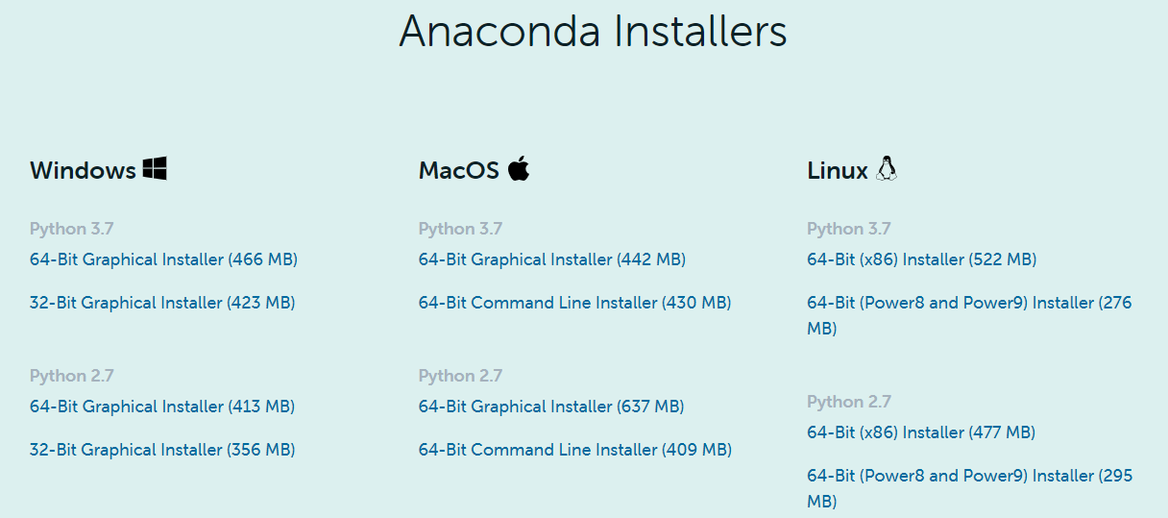
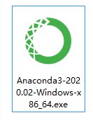
四、针对科学计算和数据分析的IDE 1、 Anaconda 开源、免费，支持近800个第三方库 https://www.anaconda.com/products/individual

Slide 14
2、Spyder的安装和使用
Anaconda IDE 的基本使用（16:24）
https://www.bilibili.com/video/BV1c4411k7Zf?p=3

